Slide 1
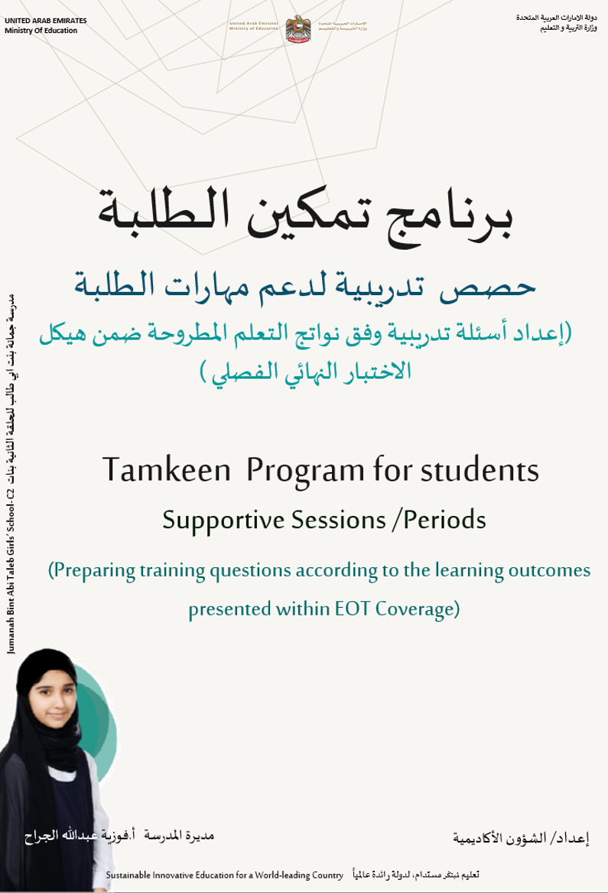


الفصل الدراسي 3
Third Semester
المعلمة : ابتسام صالح
المادة : الدراسات الاجتماعية والتربية الوطنية
الصف : الخامس

Slide 2
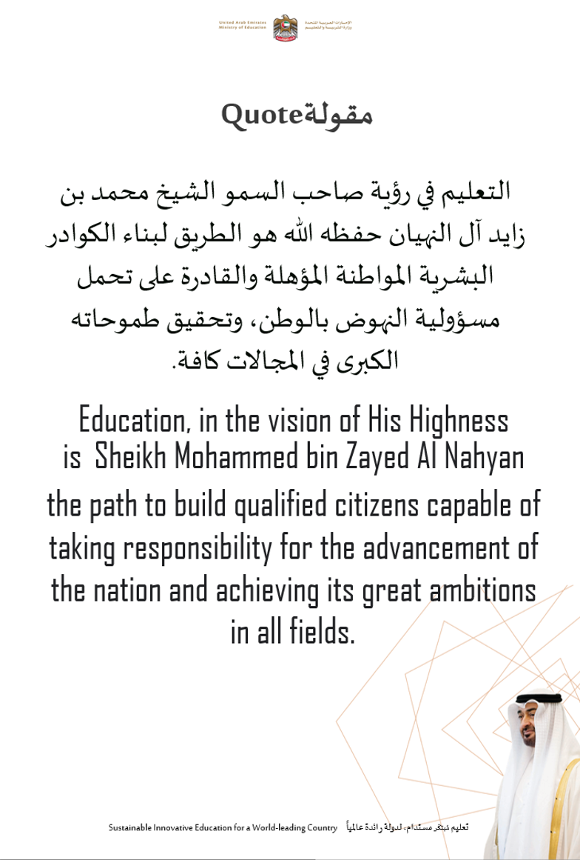
الفصل الدراسي 3
Third Semester

Slide 3
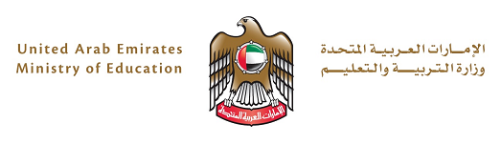
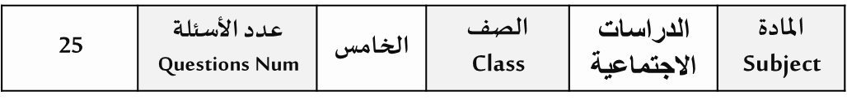
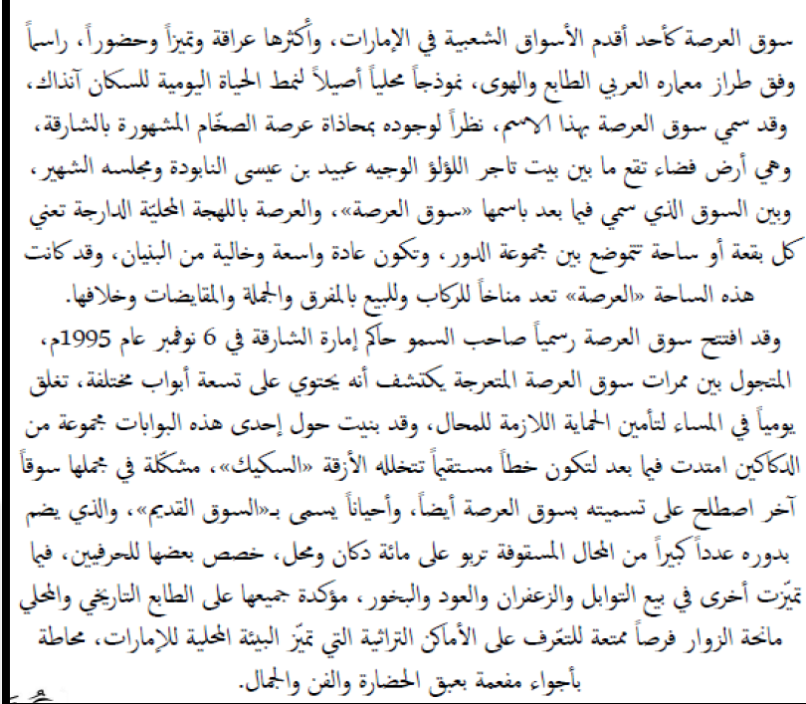
UNITED ARAB EMIRATES
Ministry Of Education
دولة الامارات العربية المتحدة
وزارة التربية و التعليم
قسم Part | اقرأ النص التالي واجب عن أسئلة الاختيار من متعدد الناتج: يتعرف نشأة الأسواق وأهميتها وأنواعها.
Sustainable Innovative Education for a World-leading Country
تعليم مُبتكَر مستدام، لدولة رائدة عالمياً

Slide 4

UNITED ARAB EMIRATES
Ministry Of Education
دولة الامارات العربية المتحدة
وزارة التربية و التعليم
اختر الإجابة الصحيحة فيما يلي : Choose the correct answer
1 | السؤال: يقع سوق العرصة في إمارة ؟
A | رأس الخيمة | B | ابوظبي | C | الشارقة | D | دبي
2 | السؤال:إلى أي نوع ينتمي سوق العرصة ؟
A | الأسواق الشعبية | B | الأسواق التجارية | C | الأسواق الإلكترونية | D | الأسواق الموسمية
3 | السؤال:الأفكار الواردة في النص تنتمي ؟
A | للقطاع الصحي | B | للقطاع الاقتصادي | C | للقطاع التعليمي | D | للقطاع السياسي
4 | السؤال:تكمن أهمية سوق العرصة في كونه يمثل ؟
A | مكان للبيع والشراء | B | كثرة المحلات التجارية | C | الطابع التاريخي للبناء | D | مساحته الصغيرة
4 | السؤال: افتتح سوق العرصة رسميا في عام ؟
A | 1996 | B | 1998 | C | 2009 | D | 1980
5
Sustainable Innovative Education for a World-leading Country
تعليم مُبتكَر مستدام، لدولة رائدة عالمياً

Slide 5
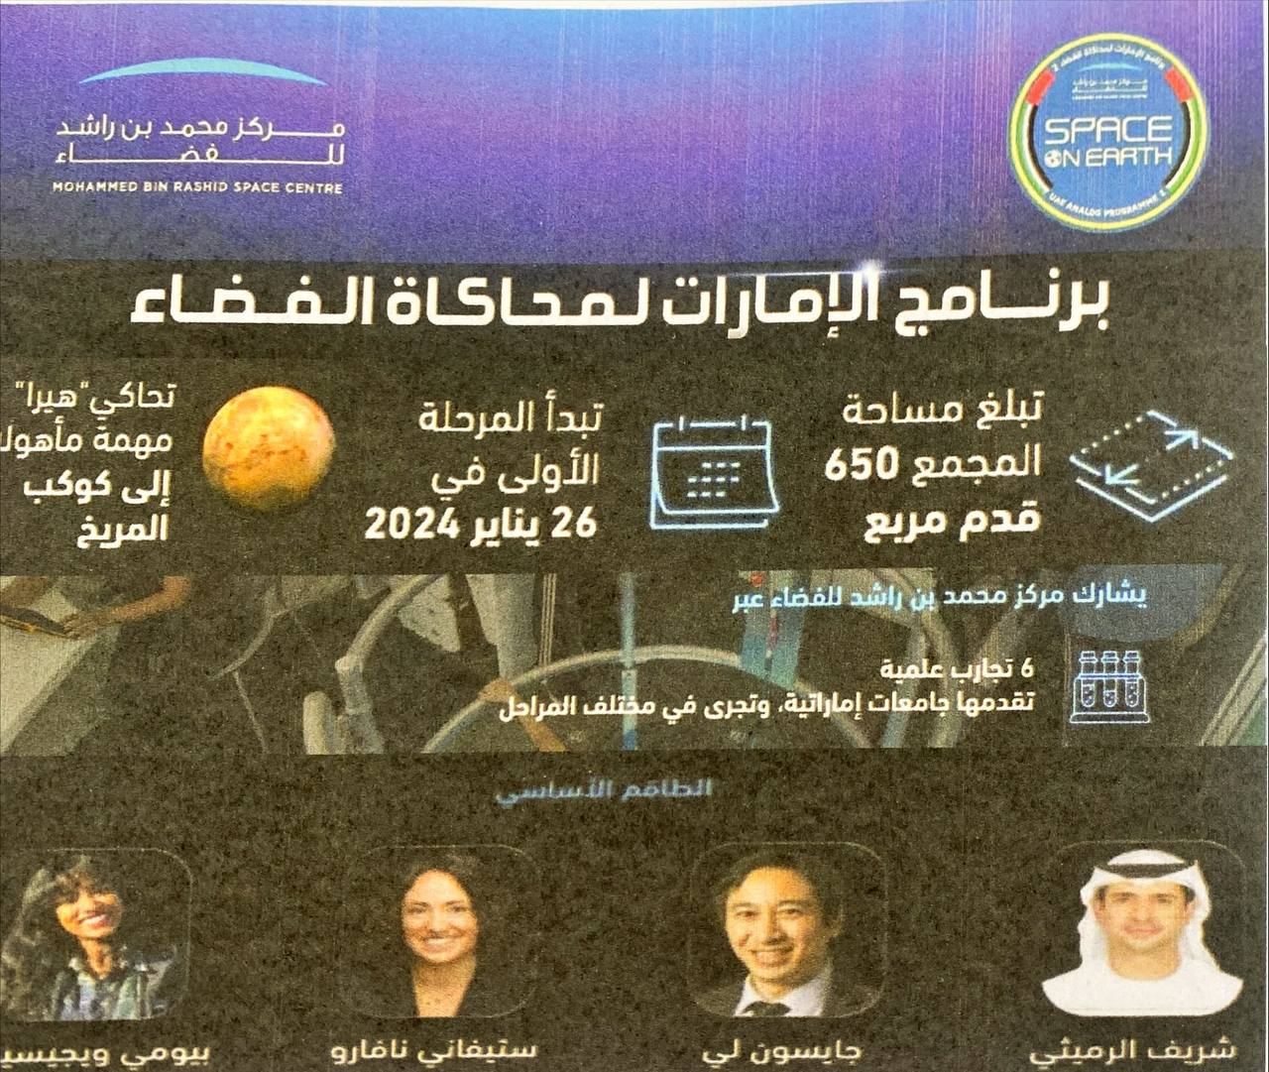
UNITED ARAB EMIRATES
Ministry Of Education
دولة الامارات العربية المتحدة
وزارة التربية و التعليم
قسم Part | اقرأ الصورة المعلوماتية التالي واجب عن أسئلة الاختيار من متعدد الناتج : الإمارات وعلم الفلك دور الرواد الإماراتيين في كافة المجالات
Sustainable Innovative Education for a World-leading Country
تعليم مُبتكَر مستدام، لدولة رائدة عالمياً

Slide 6

UNITED ARAB EMIRATES
Ministry Of Education
دولة الامارات العربية المتحدة
وزارة التربية و التعليم
اختر الإجابة الصحيحة فيما يلي : Choose the correct answer
1 | السؤال: المركز الذي يهتم بدراسة الفضاء في دولة الإمارات العربية المتحدة هو مركز
A | البحوث الزراعية | B | محمد بن راشد للفضاء | C | التراث الإماراتي | D | الدراسات التاريخية
2 | السؤال: تبلغ مستحة المجمع المخصص لمهمة استكشاف الفضاء حوالي ؟
A | 100 قدم مربع | B | 320 قدم مربع | C | 650 قدم مربع | D | 970 قدم مربع
3 | السؤال: بدأت المرحلة الأولى لبرنامج الإمارات لمحاكاة الفضاء في عام 2024 في شهر
A | يناير | B | مارس | C | إبريل | D | أكتوبر
4 | السؤال: عدد التجارب العلمية التي يشارك فيها مركز محمد بن راشد للفضاء لإنجاز المهمة
A | 3 | B | 6 | C | 8 | D | 10
4 | السؤال: الشاب الإماراتي المشارك في برنامج الإمارات لمحاكاة الفضاء هو ؟
A | سلطان النيادي | B | هزاع المنصوري | C | محمد الملا | D | شريف الرميثي
Sustainable Innovative Education for a World-leading Country
تعليم مُبتكَر مستدام، لدولة رائدة عالمياً

Slide 7
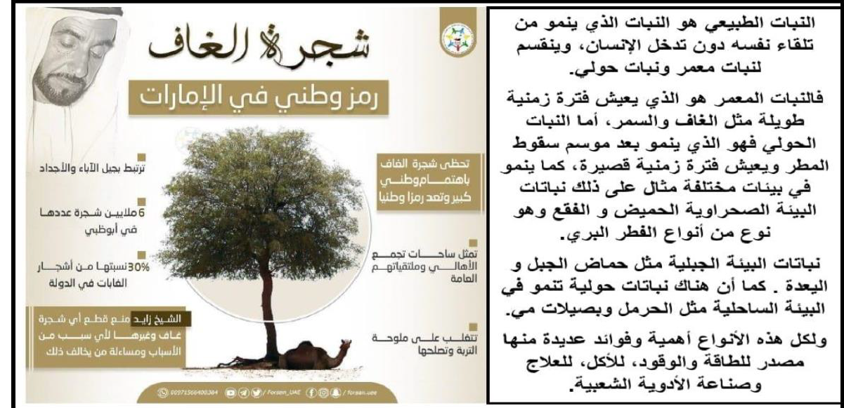
UNITED ARAB EMIRATES
Ministry Of Education
دولة الامارات العربية المتحدة
وزارة التربية و التعليم
قسم Part | اقرأ النص التالي واجب عن أسئلة الاختيار من متعدد الناتج : أنواع النبات الطبيعي في بلادي
Sustainable Innovative Education for a World-leading Country
تعليم مُبتكَر مستدام، لدولة رائدة عالمياً

Slide 8
UNITED ARAB EMIRATES
Ministry Of Education
دولة الامارات العربية المتحدة
وزارة التربية و التعليم
اختر الإجابة الصحيحة فيما يلي : Choose the correct answer
1 | السؤال:الفكرة الرئيسة للنص هي
A | النبات الطبيعي | B | تغير المناخ | C | الذكاء الاصطناعي | D | الحدائق العامة
2 | السؤال:هو نبات معمر يعيش فترة زمنية طويلة ويعتبر رمز وطني في الامارات
A | التين | B | الغاف | C | الرمان | D | الفقع
3 | السؤال: بلغ عدد أشجار الغاف في إمارة ابوظبي
A | ستة ملايين | B | عشرة ملايين | C | مليونان | D | خمسة ملايين
4 | السؤال: نوع من أنواع الفطر البري وينمو في البيئة الصجراوية
A | السدر | B | السمر | C | الفقع | D | النخيل
4 | السؤال: كم تبلغ نسبة أشجار الغاف في دولة الإمارات ؟
A | 30% | B | 50% | C | 10% | D | 80%
Sustainable Innovative Education for a World-leading Country
تعليم مُبتكَر مستدام، لدولة رائدة عالمياً

Slide 9
UNITED ARAB EMIRATES
Ministry Of Education
دولة الامارات العربية المتحدة
وزارة التربية و التعليم
قسم Part | اقرأ النص التالي واجب عن أسئلة الاختيار من متعدد يعطي أمثلة على شركات متطورة للنقل والاتصالات وتأثيرها على التطور والنمو الاقتصادي
المدينة الذكية المستدامة ، هي مدينة مبتكرة تستخدم الذكاء الاصطناعي ، وتعتمد على الطاقة المتجددة ، وتوظف الروبوت الآلي لتحسين نوعية الحياة ، وكفاءة الخدمات ، لتلبي احتياجات الأجيال الحالية والقادمة في الجوانب الاقتصادية ، والاجتماعية ، والبيئية ، والثقافية ، وتعزز الشعور بالسعاة والصحة ، وقد تصدرت مدينتي ابوظبي ودبي المركز الأول والثاني كأذكى مدينتين في منطقة الشرق الأوسط وشمال إفريقيا للمرة الثانية على التوالي في مؤشر المدن الذكية للعام 2021 ، في عدة مجالات من أهمها الصحة والسلامة ، والنقل ، في حين تصدرت أذكى ثلاث مدن على مستوى العالم : مدينة سنغافورة المركز الأول ، ومدينة زيورخ المركز الثاني ، ومدينة أوسلو المركز الثالث.
النفايات
باستخدام الروبوتات يتم جمع وفرز القمامة ، وتحديد ما يمكن إعادة تدويره في المنطقة.
البيئة
قياس نسب التلوث وثاني أكسيد الكربون في الجو ، والتحكم في استهلاك الطاقة.
المدينة
الذكية
المستدامة
حركة المرور
يمكن التنبؤ بحركة المرور لتقليل الازدحام ، كما يمكن تحديد أماكن وقوع حوادث الطرق.
الأمن والأمان
يمكن للكاميرات الأمنية اكتشاف المطلوبين للعدالة من ملامح الوجه ، والعثور عليهم بشكل أسرع.
Sustainable Innovative Education for a World-leading Country
تعليم مُبتكَر مستدام، لدولة رائدة عالمياً

Slide 10
UNITED ARAB EMIRATES
Ministry Of Education
دولة الامارات العربية المتحدة
وزارة التربية و التعليم
اختر الإجابة الصحيحة فيما يلي : Choose the correct answer
1 | السؤال: تسهم المدن الذكية في مجال البيئة ، بالحد من ؟
A | التعرف على ملامح الوجه | B | حوادث الطرق | C | تلوث الهواء | D | استخدام التكنولوجيا
2 | السؤال: الهدف الرئيس لإنشاء المدن الذكية ؟
A | تحسين نوعية الحياة | B | رفع أسعار المساكن | C | تقليل عدد السكان | D | زيادة عدد السيارات
3 | السؤال: تصدرت مدينتي ابوظبي ودبي المركز الأول كأذكى مدينتين ، على مستوى دول
A | العالم | B | شرق أوروبا وآسيا | C | قارة أمريكا الشمالية والجنوبية | D | الشرق الأوسط وشمال أفريقيا
4 | السؤال : يعتمد إنشاء وتصميم المدن الذكية ، على استخدام الطاقة
A | النفطية | B | المتجددة | C | الغاز | D | الفحم
4 | السؤال: توفر المدن الذكية الأمن والأمان للسكان ، لقدرتها على
A | سرعة العثور على المطلوبين للعدالة | B | التحكم في الطاقة | C | استخدام الروبوت الآلي | D | تحديد وسائل النقل المستخدمة
Sustainable Innovative Education for a World-leading Country
تعليم مُبتكَر مستدام، لدولة رائدة عالمياً

Slide 11
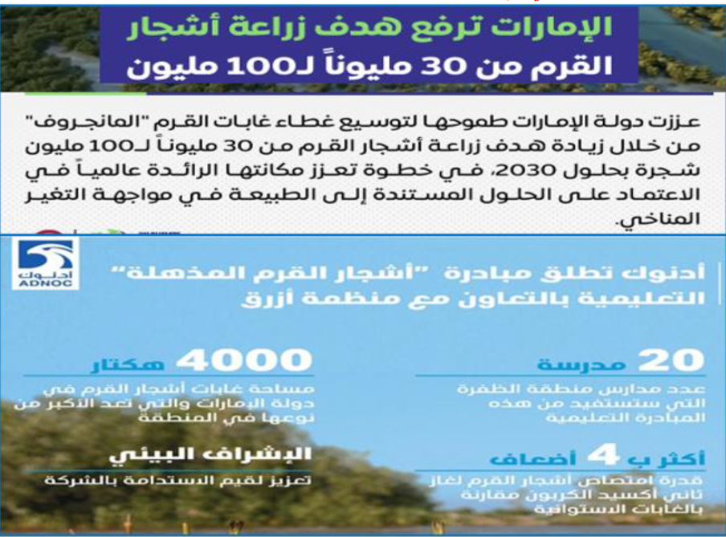
UNITED ARAB EMIRATES
Ministry Of Education
دولة الامارات العربية المتحدة
وزارة التربية و التعليم
قسم Part | اقرأ النص التالي واجب عن أسئلة الاختيار من متعدد المحافظة على البيئة وتحقيق الاستدامة
Sustainable Innovative Education for a World-leading Country
تعليم مُبتكَر مستدام، لدولة رائدة عالمياً

Slide 12
UNITED ARAB EMIRATES
Ministry Of Education
دولة الامارات العربية المتحدة
وزارة التربية و التعليم
اختر الإجابة الصحيحة فيما يلي : Choose the correct answer
1 | السؤال: بلغت مساحة غابات أشجار القرم في دولة الإمارات العربية المتحدة :
A | ألفي هكتار | B | خمسة آلاف هكتار | C | أربعة آلاف هكتار | D | عشرة آلاف هكتار
2 | السؤال: وفق خطة دولة الإمارات تطمح بحلول عام 2030 م لزيادة أشجار القرم إلى :
A | مئة مليون شجرة | B | مئتي مليون شجرة | C | مليون شجرة | D | ثلاثمائة مليون شجرة
3 | السؤال: يستفيد من مبادرة شركة أدنوك عدد من مدارس منطقة :
A | الشهامة | B | الظفرة | C | بني ياس | D | خورفكان
4 | السؤال: تهدف دولة الإمارات العربية المتحدة من وراء الإكثار من زراعة أشجار القرم إلى مواجهة
A | الأعاصير | B | التغير المناخي | C | التصحر | D | الزلازل
4 | السؤال:أطلقت شركة بترول ابوظبي الوطنية ( أدنوك ) مبادرة أشجار القرم المذهلة بالتعاون مع منظمة :
A | أزرق | B | اليونيسكو | C | أوبك | D | الألسكو
Sustainable Innovative Education for a World-leading Country
تعليم مُبتكَر مستدام، لدولة رائدة عالمياً

